Slide 1
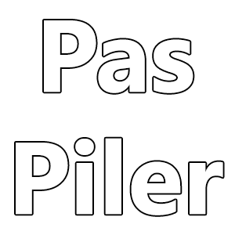
PasPiler Pascal Compiler
Gabriel Oliveira
Amanda Dias

Slide 2


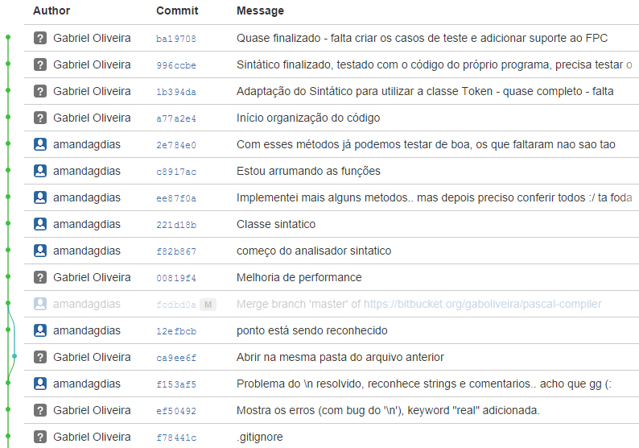

Metodologia utilizada
Trabalho em grupo
individual
Achievement Unlocked
Codificação individual e em grupo utilizando controle de versão.
Criamos o repositório privado para compartilhar todo o código e extras.

Slide 3
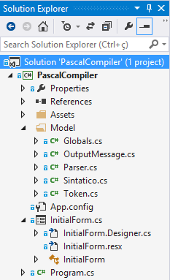

Linguagem de programação
Orientação a Objeto Hardmode
Achievement Unlocked
Santo C# aliado a IDE mais linda de todas: Visual Studio.
Separar bem as classes e métodos, para melhor funcionamento.

Slide 4
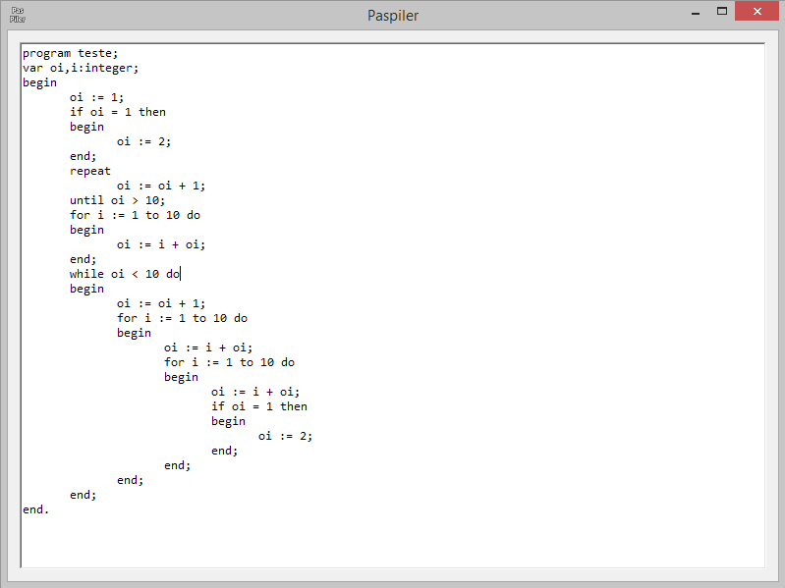
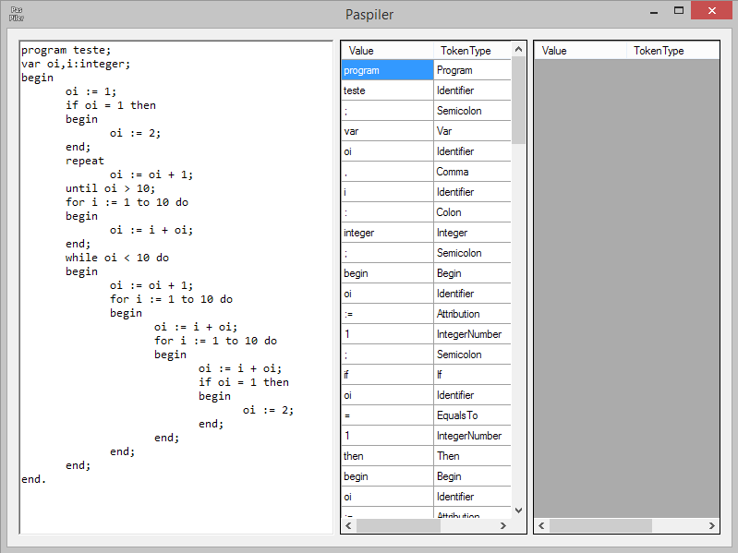
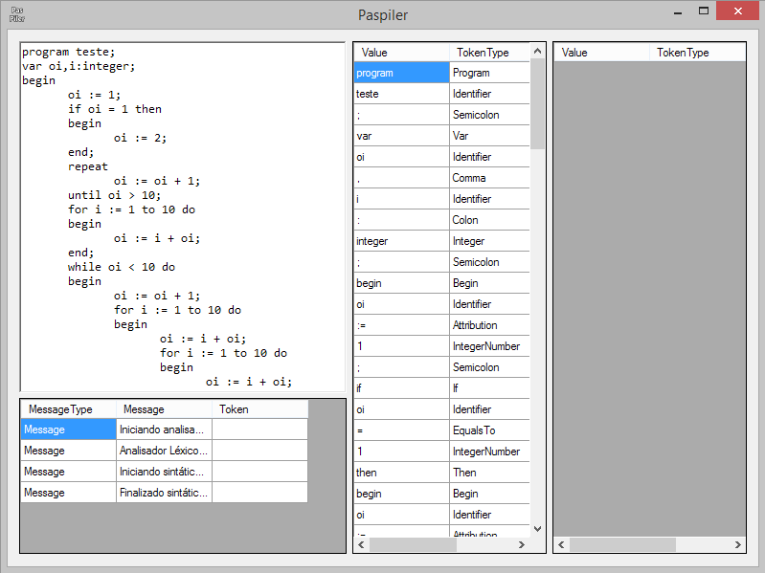
Interface
Simples sem ser vulgar
Achievement Unlocked
Tentamos deixar bem simples.
Baseado em atalhos:
F2: abrir arquivo;
F3: salvar arquivo;
F5: compilar;
F8: abre/fecha output;
F9: liga/desliga debug mode;

Slide 5
Módulos funcionais
Básico do básico
Achievement Unlocked
Léxico e sintático: easy.
Implementado somente o básico: if, for, while, repeat e atribuição a variável.
Sem chamadas a funções.

Slide 6
Módulos “funcionais”
Caras de Pau
Achievement Unlocked
Link e compilação do programa: MEPA too hard.
Ajuda de outros programas: FreePascal.
GNU License.

Slide 7
Vamos ao PasPiler!
Demonstração.

Slide 8
Obrigado!

